Slide 1



TP557 - Tópicos avançados em IoT e Machine Learning: Métricas para análise de classificadores
Felipe Augusto Pereira de Figueiredo
felipe.figueiredo@inatel.br

Slide 2
O que vamos ver?
Anteriormente, discutimos problemas que podemos nos deparar quando trabalhando com modelos de ML: subajuste e sobreajuste.
Vimos como a divisão do conjunto total de amostras em conjuntos de treinamento, validação e teste pode nos ajudar a analisar o desempenho de um modelo de ML e entender se o modelo está subajustando, sobreajustando ou generalizando.
Para fazer a análise do desempenho de um classificador, usamos apenas a acurácia.
Porém, existem outras métricas que podem ser usadas para se medir a qualidade de um classificador.
Neste tópico, veremos algumas outras métricas.

Slide 3
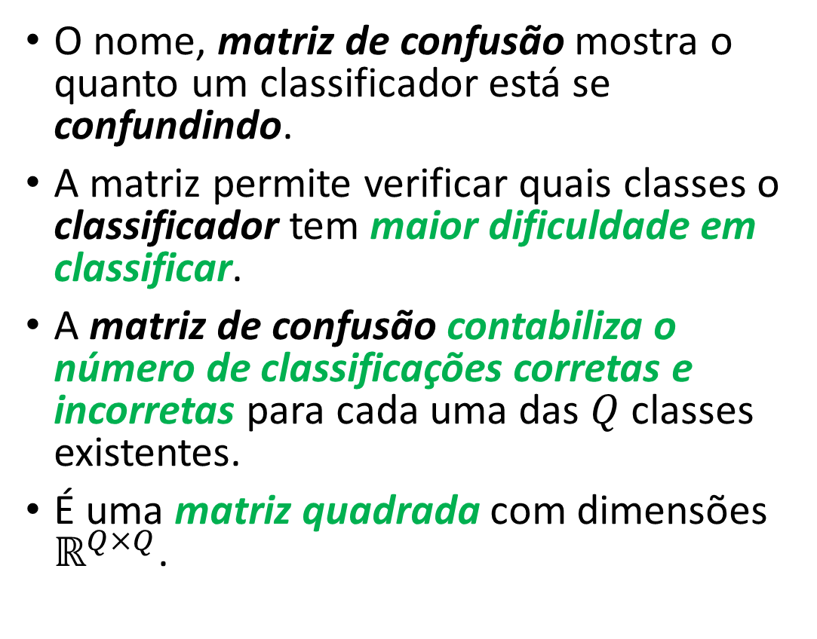
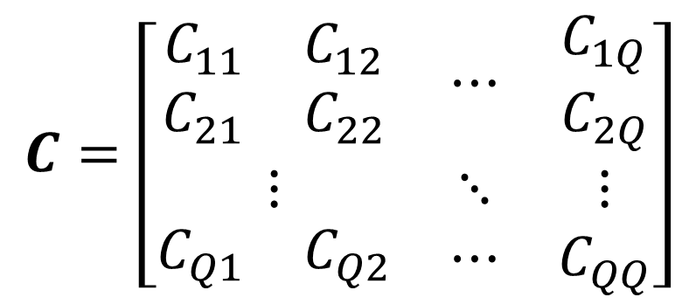
Matriz de confusão
O nome, matriz de confusão mostra o quanto um classificador está se confundindo.
A matriz permite verificar quais classes o classificador tem maior dificuldade em classificar.
A matriz de confusão contabiliza o número de classificações corretas e incorretas para cada uma das $Q$classes existentes.
É uma matriz quadrada com dimensões $ℝ^{Q×Q}$.
$$C=\left[\begin{matrix}\begin{matrix}\begin{matrix}C_{11} & C_{12}\end{matrix} \\ \begin{matrix}C_{21} & C_{22}\end{matrix}\end{matrix} & ⋯ & \begin{matrix}C_{1Q} \\ C_{2Q}\end{matrix} \\ ⋮ & ⋱ & ⋮ \\ \begin{matrix}C_{Q1} & C_{Q2}\end{matrix} & ⋯ & C_{QQ}\end{matrix}\right]$$
Notes:
Ou seja, rotulando incorretamente os exemplos.

Slide 4
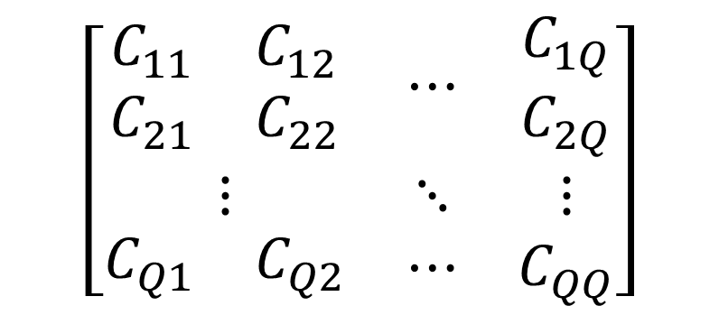
Matriz de confusão
$$\left[\begin{matrix}\begin{matrix}\begin{matrix}C_{11} & C_{12}\end{matrix} \\ \begin{matrix}C_{21} & C_{22}\end{matrix}\end{matrix} & ⋯ & \begin{matrix}C_{1Q} \\ C_{2Q}\end{matrix} \\ ⋮ & ⋱ & ⋮ \\ \begin{matrix}C_{Q1} & C_{Q2}\end{matrix} & ⋯ & C_{QQ}\end{matrix}\right]$$
Predições: classes a que os exemplos foram atribuídos
Rótulos: classes a que realmente pertencem os exemplos
*em geral se apresenta a matriz desta forma, mas ela pode ser encontrada transposta também.
Notes:
Uma matriz de confusão, também conhecida como tabela de contingência ou matriz de erros, é um layout de tabela específico que permite a visualização do desempenho de um classificador.
Cada linha da matriz representa os exemplos que foram classificados como pertencentes a uma dada classe, enquanto cada coluna representa os exemplos realmente pertencentes a uma dada classe.
O nome, matriz de confusão, deriva do fato de tornar fácil verificar se o classificador está confundindo classes (ou seja, geralmente rotulando incorretamente uma como a outra).

Slide 5
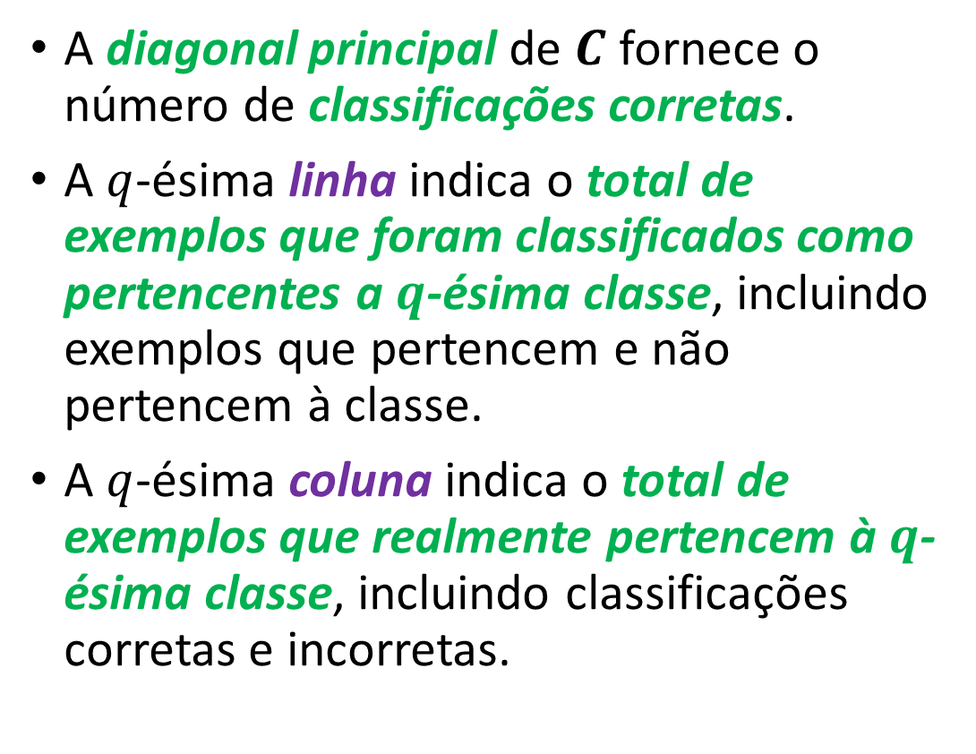
Matriz de confusão
A diagonal principal de $C$ fornece o número de classificações corretas.
A $q$-ésima linha indica o total de exemplos que foram classificados como pertencentes a $q$-ésima classe, incluindo exemplos que pertencem e não pertencem à classe.
A $q$-ésima coluna indica o total de exemplos que realmente pertencem à $q$-ésima classe, incluindo classificações corretas e incorretas.
$$C=\left[\begin{matrix}\begin{matrix}\begin{matrix}C_{11} & C_{12}\end{matrix} \\ \begin{matrix}C_{21} & C_{22}\end{matrix}\end{matrix} & ⋯ & \begin{matrix}C_{1Q} \\ C_{2Q}\end{matrix} \\ ⋮ & ⋱ & ⋮ \\ \begin{matrix}C_{Q1} & C_{Q2}\end{matrix} & ⋯ & C_{QQ}\end{matrix}\right]$$
Notes:
Uma matriz de confusão, também conhecida como tabela de contingência ou matriz de erros, é um layout de tabela específico que permite a visualização do desempenho de um classificador.
Cada linha da matriz representa os exemplos que foram classificados como pertencentes a uma dada classe, enquanto cada coluna representa os exemplos realmente pertencentes a uma dada classe.
O nome, matriz de confusão, deriva do fato de tornar fácil verificar se o classificador está confundindo classes (ou seja, geralmente rotulando incorretamente uma como a outra).

Slide 6
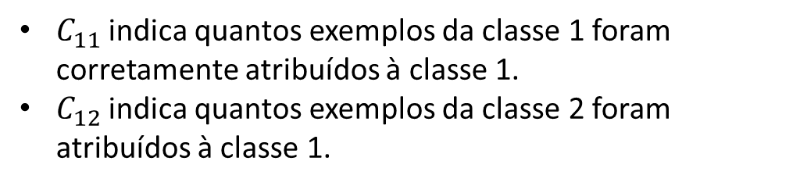

Matriz de confusão
$$C=\left[\begin{matrix}\begin{matrix}\begin{matrix}C_{11} & C_{12}\end{matrix} \\ \begin{matrix}C_{21} & C_{22}\end{matrix}\end{matrix} & ⋯ & \begin{matrix}C_{1Q} \\ C_{2Q}\end{matrix} \\ ⋮ & ⋱ & ⋮ \\ \begin{matrix}C_{Q1} & C_{Q2}\end{matrix} & ⋯ & C_{QQ}\end{matrix}\right]$$
Exemplos classificados como pertencentes à classe 1.
Quantidade de exemplos realmente pertencentes à classe 1.
$C_{11}$ indica quantos exemplos da classe 1 foram corretamente atribuídos à classe 1.
$C_{12}$ indica quantos exemplos da classe 2 foram atribuídos à classe 1.

Slide 7
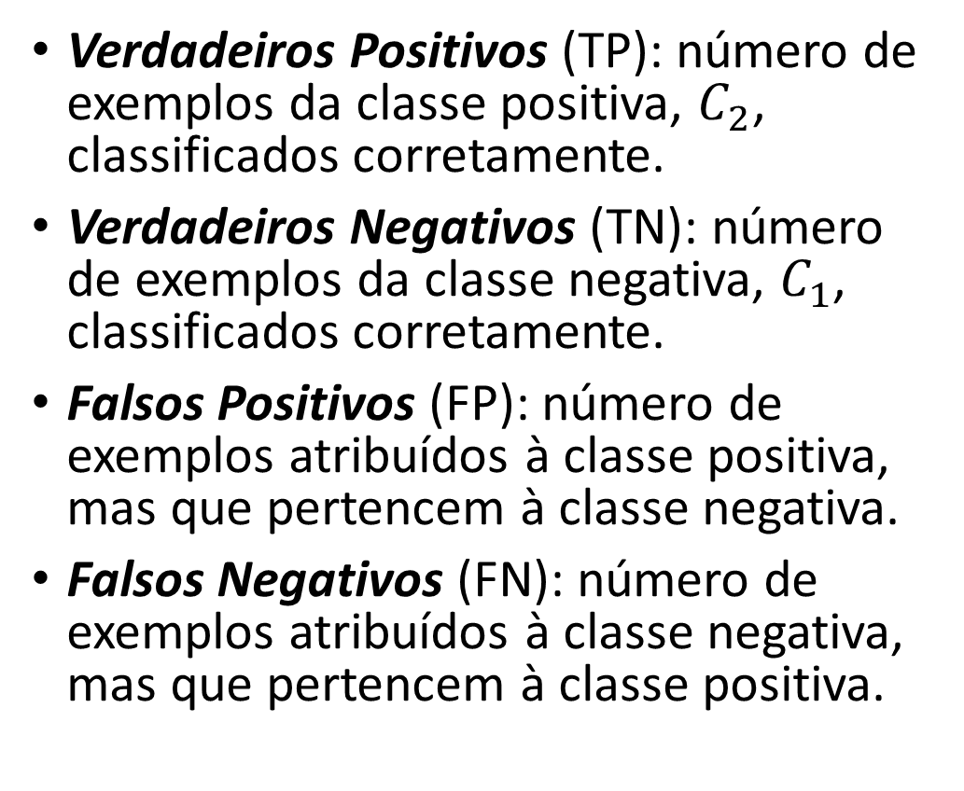

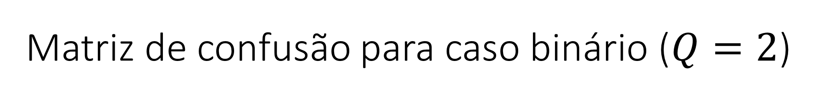



Matriz de confusão para caso binário ($Q=2$)
Verdadeiros Positivos (TP): número de exemplos da classe positiva, $C_{2}$, classificados corretamente.
Verdadeiros Negativos (TN): número de exemplos da classe negativa, $C_{1}$, classificados corretamente.
Falsos Positivos (FP): número de exemplos atribuídos à classe positiva, mas que pertencem à classe negativa.
Falsos Negativos (FN): número de exemplos atribuídos à classe negativa, mas que pertencem à classe positiva.
Verdadeiros Negativos (TN) | Falsos Negativos (FN)
Falsos Positivos (FP) | Verdadeiros Positivos (TP)
- ($C_{1}$)
Classes Estimadas
+ ($C_{2}$)
- ($C_{1}$)
+ ($C_{2}$)
Classes Verdadeiras

Slide 8
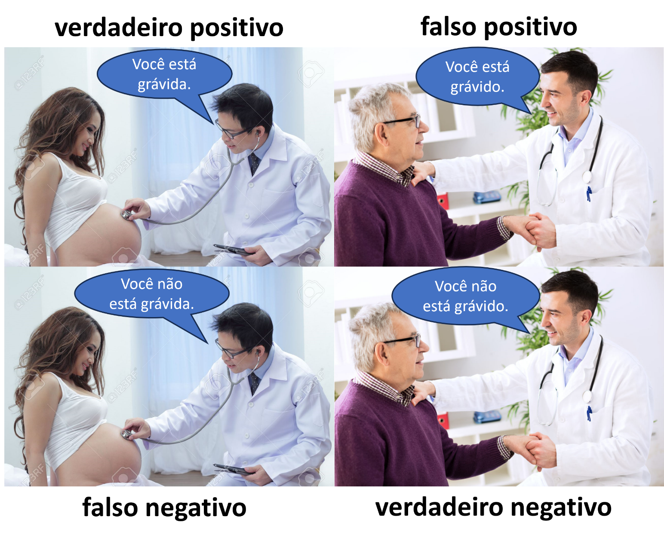
Matriz de confusão para caso binário ($Q=2$)

Slide 9
Nós podemos calcular algumas métricas de desempenho importantes a partir das informações contidas na matriz de confusão.

Slide 10
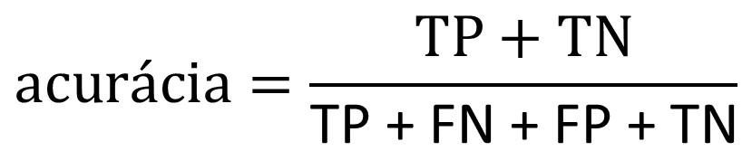
Acurácia
Acurácia mede a proporção de exemplos classificados corretamente em relação ao total de exemplos avaliados.
Em outras palavras, a acurácia fornece uma indicação de quão bem o modelo está fazendo suas predições corretas em comparação com todas as previsões feitas.
É uma métrica útil para avaliar a performance geral do modelo.
$$acurácia=\frac{TP+TN}{\text{TP}\text{ + }\text{FN}\text{ + }\text{FP}\text{ + }\text{TN}}$$
Notes:
A acurácia é uma métrica de avaliação comumente usada no contexto de classificação de modelos de aprendizado de máquina. Ela mede a proporção de exemplos classificados corretamente em relação ao total de exemplos avaliados. Em outras palavras, a acurácia fornece uma indicação de quão bem o modelo está fazendo suas previsões corretas em comparação com todas as previsões feitas.
A fórmula básica da acurácia é a seguinte:
\[ \text{Acurácia} = \frac{\text{Número de previsões corretas}}{\text{Total de exemplos}} \]
Por exemplo, se um modelo classificar corretamente 85 amostras de um total de 100, a acurácia seria \( \frac{85}{100} = 0.85 \), ou seja, 85%.
Apesar de ser uma métrica útil para avaliar a performance geral de um modelo, a acurácia pode ser enganosa em alguns cenários, especialmente quando os dados estão desbalanceados (quando uma classe é mais comum que a outra) ou quando os custos de falsos positivos e falsos negativos não são iguais. Portanto, em casos mais complexos, é importante considerar outras métricas, como precisão, recall, F1-score, entre outras, para ter uma visão mais completa do desempenho do modelo.

Slide 11
Acurácia
A acurácia é, geralmente, a primeira escolha para medir a qualidade de um classificador.
Entretanto, ela pode ser enganosa com problemas desbalanceados.
Problemas onde uma ou algumas classes têm muito mais exemplos do que as demais.
Nesses casos, ela pode nos levar a concluir que um classificador ruim é muito bom.
$$acurácia=\frac{TP+TN}{\text{TP}\text{ + }\text{FN}\text{ + }\text{FP}\text{ + }\text{TN}}$$
Notes:
A acurácia é uma métrica simples e fácil de interpretar, mas ela pode ser enganosa em alguns casos. Por exemplo, se os custos de falsos positivos e falsos negativos não são iguais, a acurácia pode não refletir o desempenho real do modelo.
Por exemplo, considere um modelo de classificação que é usado para diagnosticar uma doença grave. Se o modelo classificar um paciente saudável como doente, isso pode levar a um tratamento desnecessário e caro. Nesse caso, um falso positivo é mais prejudicial do que um falso negativo.
No entanto, a acurácia não leva em consideração os custos associados aos erros de classificação, ou seja, não diferencia entre falsos positivos (quando o modelo prevê que algo acontecerá, mas na verdade não acontece) e falsos negativos (quando o modelo não prevê algo que acontece). Em muitos cenários do mundo real, os custos de falsos positivos e falsos negativos podem ser muito diferentes.
Por exemplo, em um sistema de detecção de fraudes em transações financeiras, um falso positivo (classificar uma transação legítima como fraude) pode causar inconveniência para o cliente, enquanto um falso negativo (não detectar uma transação fraudulenta) pode resultar em perdas significativas para a empresa. Nesse caso, os custos de falsos negativos são muito maiores do que os de falsos positivos. A acurácia não levaria em consideração essa diferença de custos.

Slide 12
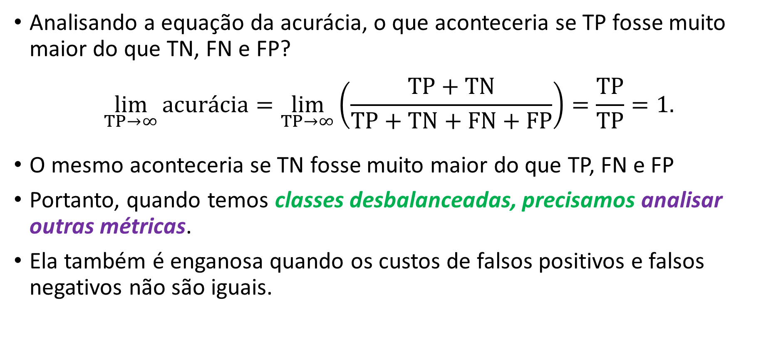
Acurácia
Analisando a equação da acurácia, o que aconteceria se TP fosse muito maior do que TN, FN e FP?
$$\lim_{TP→∞}{acurácia}=\lim_{TP→∞}\left(\frac{TP+TN}{TP+TN+FN+FP}\right)=\frac{TP}{TP}=1.$$
O mesmo aconteceria se TN fosse muito maior do que TP, FN e FP
Portanto, quando temos classes desbalanceadas, precisamos analisar outras métricas.
Ela também é enganosa quando os custos de falsos positivos e falsos negativos não são iguais.
Notes:
A acurácia é uma métrica simples e fácil de interpretar, mas ela pode ser enganosa em alguns casos. Por exemplo, se os custos de falsos positivos e falsos negativos não são iguais, a acurácia pode não refletir o desempenho real do modelo.
Por exemplo, considere um modelo de classificação que é usado para diagnosticar uma doença grave. Se o modelo classificar um paciente saudável como doente, isso pode levar a um tratamento desnecessário e caro. Nesse caso, um falso positivo é mais prejudicial do que um falso negativo.
No entanto, a acurácia não leva em consideração os custos associados aos erros de classificação, ou seja, não diferencia entre falsos positivos (quando o modelo prevê que algo acontecerá, mas na verdade não acontece) e falsos negativos (quando o modelo não prevê algo que acontece). Em muitos cenários do mundo real, os custos de falsos positivos e falsos negativos podem ser muito diferentes.
Por exemplo, em um sistema de detecção de fraudes em transações financeiras, um falso positivo (classificar uma transação legítima como fraude) pode causar inconveniência para o cliente, enquanto um falso negativo (não detectar uma transação fraudulenta) pode resultar em perdas significativas para a empresa. Nesse caso, os custos de falsos negativos são muito maiores do que os de falsos positivos. A acurácia não levaria em consideração essa diferença de custos.

Slide 13
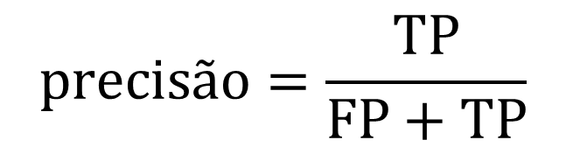
Precisão
Precisão é a proporção de exemplos da classe positiva corretamente classificados (TP) em relação a todos os exemplos atribuídos à classe positiva (TP + FP).
É uma boa medida para determinar a qualidade do classificador quando os custos de falsos positivos são altos.
Por exemplo, na classificação de spams (verdadeiro positivo), um falso positivo significa que um ham (verdadeiro negativo) foi classificado como spam. O usuário de email pode perder emails importantes se a precisão for baixa.
$$precisão=\frac{TP}{FP+TP}$$
TN | FN
FP | TP

Slide 14
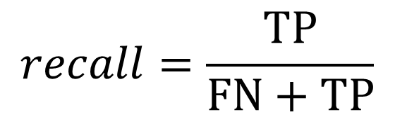
Recall
Recall ou sensibilidade é a proporção de exemplos da classe positiva corretamente classificados.
O recall calcula quantos exemplos realmente positivos o classificador captura em relação a todos exemplos positivos.
É uma boa medida para determinar a qualidade de um classificador quando os custos de falsos negativos são altos.
Por exemplo, na classificação de doenças, se um paciente doente (verdadeiro positivo) for classificado como não doente (falso negativo). O custo associado ao falso negativo será extremamente alto se a doença for contagiosa.
$$recall=\frac{TP}{FN+TP}$$
TN | FN
FP | TP

Slide 15
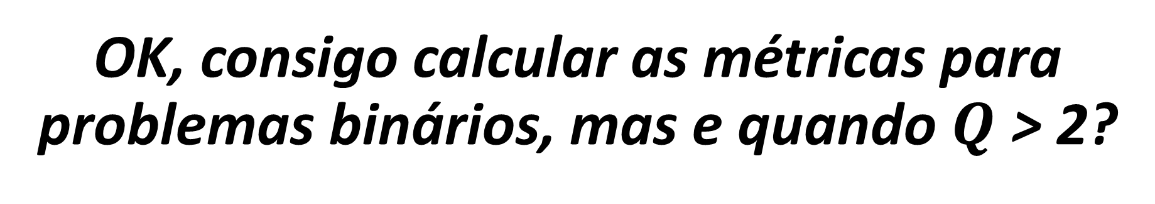
OK, consigo calcular as métricas para problemas binários, mas e quando $Q$ > 2?

Slide 16
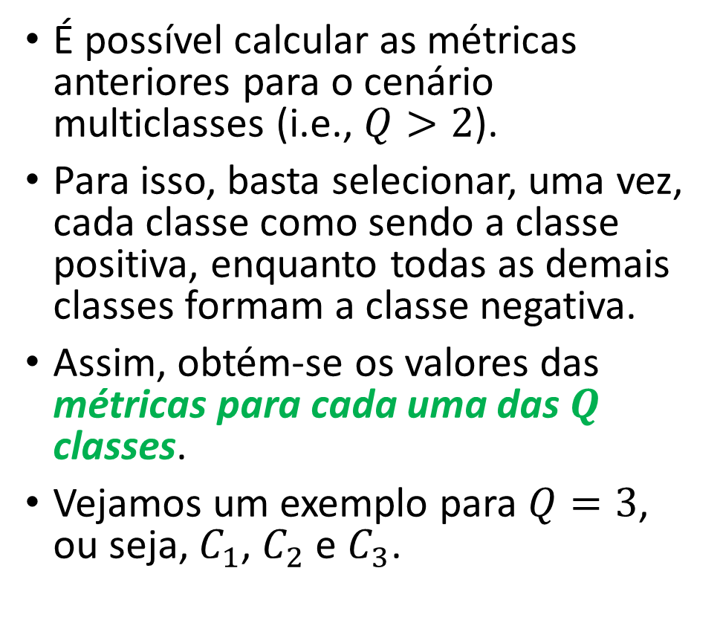
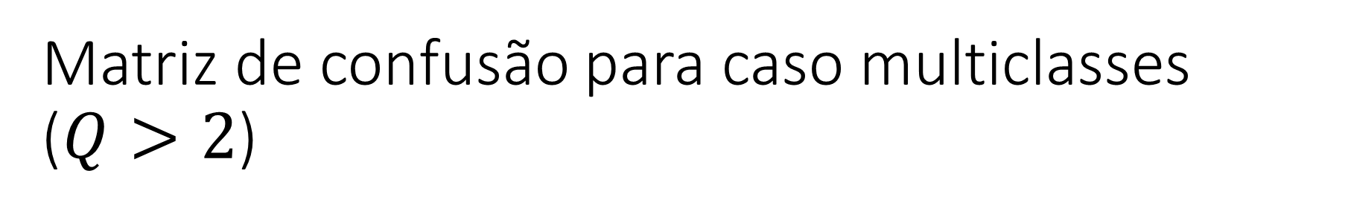

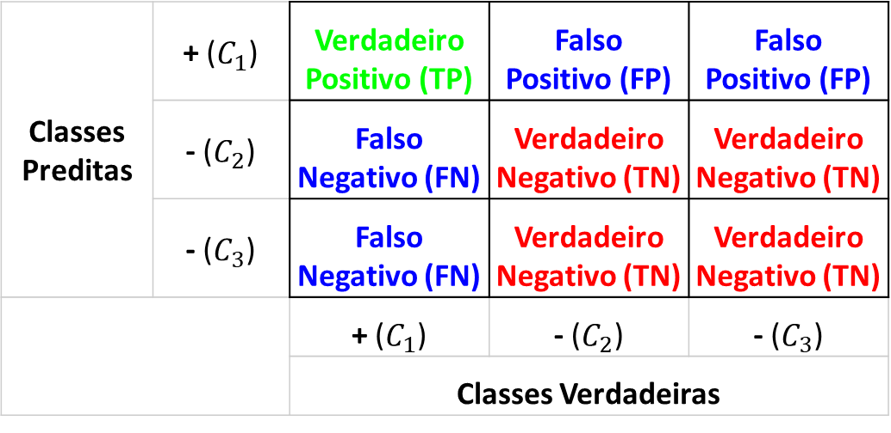
Matriz de confusão para caso multiclasses ($Q>2$)
É possível calcular as métricas anteriores para o cenário multiclasses (i.e., $Q>2$).
Para isso, basta selecionar, uma vez, cada classe como sendo a classe positiva, enquanto todas as demais classes formam a classe negativa.
Assim, obtém-se os valores das métricas para cada uma das $Q$ classes.
Vejamos um exemplo para $Q=3$, ou seja, $C_{1}$, $C_{2}$ e $C_{3}$.
Classe $C_{1}$ é a positiva.
Classes Preditas | + ($C_{1}$) | Verdadeiro Positivo (TP) | Falso Positivo (FP) | Falso Positivo (FP)
 | - ($C_{2}$) | Falso Negativo (FN) | Verdadeiro Negativo (TN) | Verdadeiro Negativo (TN)
 | - ($C_{3}$) | Falso Negativo (FN) | Verdadeiro Negativo (TN) | Verdadeiro Negativo (TN)
 |  | + ($C_{1}$) | - ($C_{2}$) | - ($C_{3}$)
 |  | Classes Verdadeiras

Slide 17
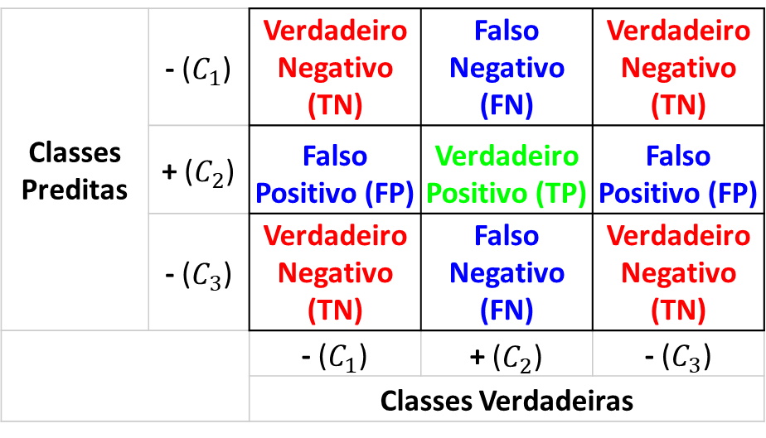
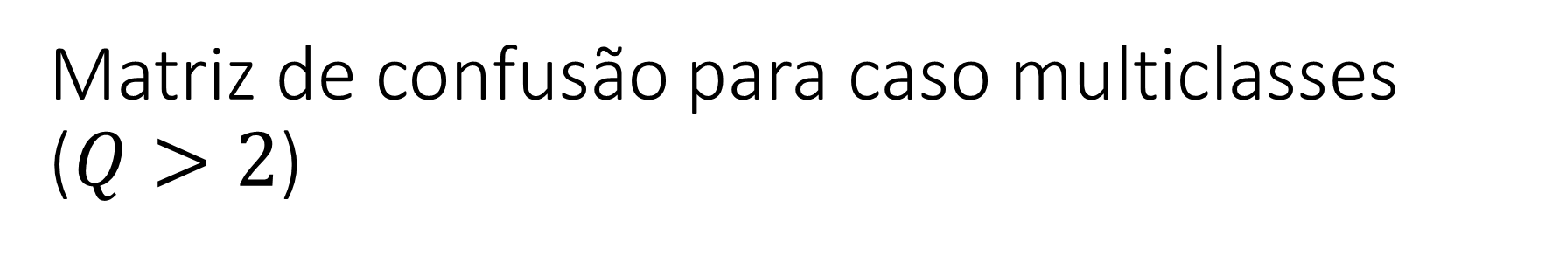
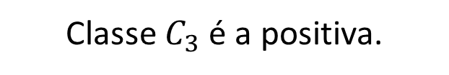
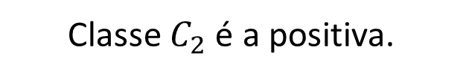
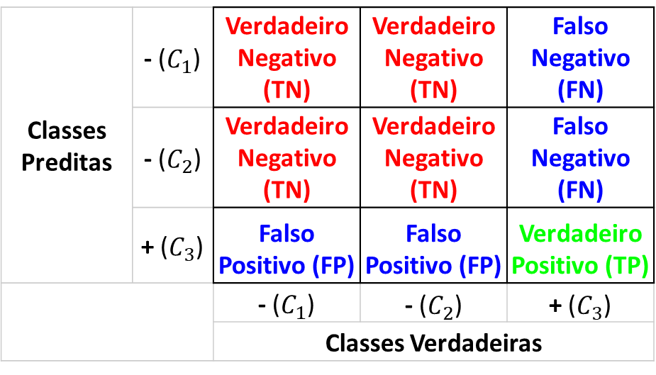
Matriz de confusão para caso multiclasses ($Q>2$)
Classe $C_{2}$ é a positiva.
Classe $C_{3}$é a positiva.
Classes Preditas | - ($C_{1}$) | Verdadeiro Negativo (TN) | Falso Negativo (FN) | Verdadeiro Negativo (TN)
 | + ($C_{2}$) | Falso Positivo (FP) | Verdadeiro Positivo (TP) | Falso Positivo (FP)
 | - ($C_{3}$) | Verdadeiro Negativo (TN) | Falso Negativo (FN) | Verdadeiro Negativo (TN)
 |  | - ($C_{1}$) | + ($C_{2}$) | - ($C_{3}$)
 |  | Classes Verdadeiras
Classes Preditas | - ($C_{1}$) | Verdadeiro Negativo (TN) | Verdadeiro Negativo (TN) | Falso Negativo (FN)
 | - ($C_{2}$) | Verdadeiro Negativo (TN) | Verdadeiro Negativo (TN) | Falso Negativo (FN)
 | + ($C_{3}$) | Falso Positivo (FP) | Falso Positivo (FP) | Verdadeiro Positivo (TP)
 |  | - ($C_{1}$) | - ($C_{2}$) | + ($C_{3}$)
 |  | Classes Verdadeiras

Slide 18
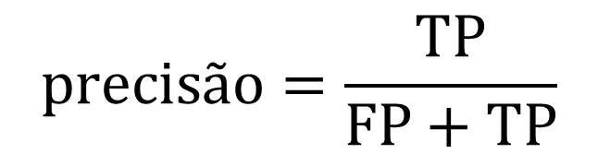
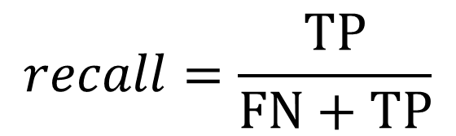
Precisão versus recall
A precisão não fornece informações a respeito da quantidade de falsos negativos.
Por outro lado, o recall não fornece informações a respeito da quantidade de falsos positivos.
Mas e se os custos associados a falsos positivos e negativos são iguais?
Nesse caso, para analisarmos o desempenho de um classificador, precisamos de uma métrica que combine as duas.
$$precisão=\frac{TP}{FP+TP}$$
$$recall=\frac{TP}{FN+TP}$$

Slide 19
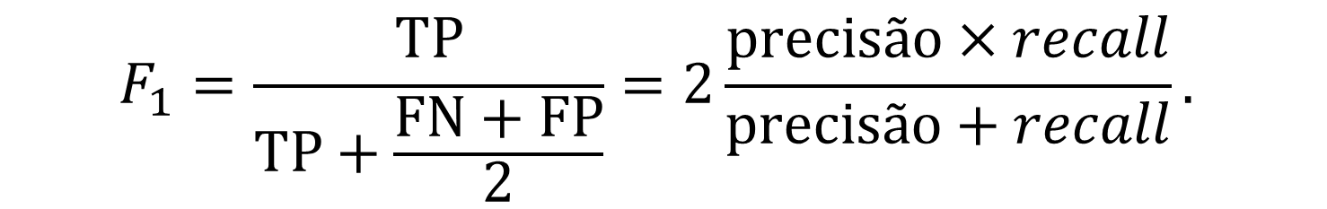

F1-score
O F1-score combina as duas métricas em uma única.
A métrica dá a mesma importância a precisão e para o recall.
Valores de $F_{1}$ próximos de 1 indicam que o classificador obteve ótimos resultados tanto de precisão quanto de recall.
Em outras palavras, $F_{1}≈1$ significa que $FN$ e $FP$ $≈0$.
$$F_{1}=\frac{TP}{TP+\frac{FN+FP}{2}}=2\frac{precisão×recall}{precisão+recall}.$$

Slide 20




Exemplo
Exemplo: Métricas de classificação
Notes:
https://colab.research.google.com/github/zz4fap/tp557-iot-ml/blob/master/examples/Classification_report.ipynb
https://github.com/zz4fap/tp557-iot-ml/blob/main/examples/Classification_report.ipynb

Slide 21
Atividades
Quiz: “TP557 – Métricas para análise de classificadores”.
Exercício: Métricas de classificação
Notes:
https://colab.research.google.com/github/zz4fap/tp557-iot-ml/blob/master/exercises/Exercicio_metricas_de_classificacao.ipynb

Slide 22
Perguntas?

Slide 23
Obrigado!

Slide 24
Anexo I: Acurácia versus precisão

Slide 25
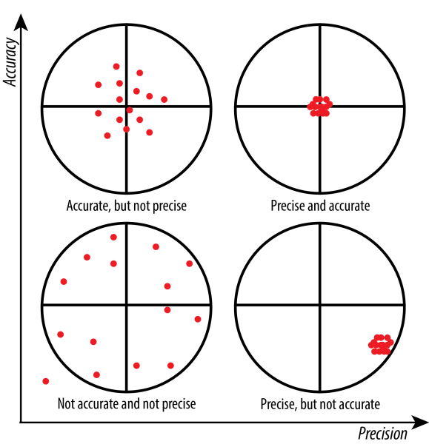
Acurácia versus precisão
Em um conjunto de predições:
Acurácia é a proximidade das predições em relação aos rótulos, ou seja, o quão perto estão do alvo.
Precisão é a proximidade das medidas entre si.
A precisão é independente da acurácia.
Isso significa que é possível ter um modelo muito preciso, mas não muito exato, e também é possível ser exato sem ser preciso.

Slide 26
Figuras

Slide 27












$$x_{1}$$
$$x_{1}$$
$${\hat{y}}_{1}$$
$${\hat{y}}_{1}$$
$$x_{2}$$
$$x_{2}$$
$$⋮$$
$${\hat{y}}_{2}$$
$$⋮$$
$${\hat{y}}_{2}$$
$$x_{K}$$
$$x_{K}$$

Slide 28


verdadeiro positivo
falso positivo
Você está grávida.
Você está grávido.
Você não está grávida.
Você não está grávido.
falso negativo
verdadeiro negativo

